Slide 1

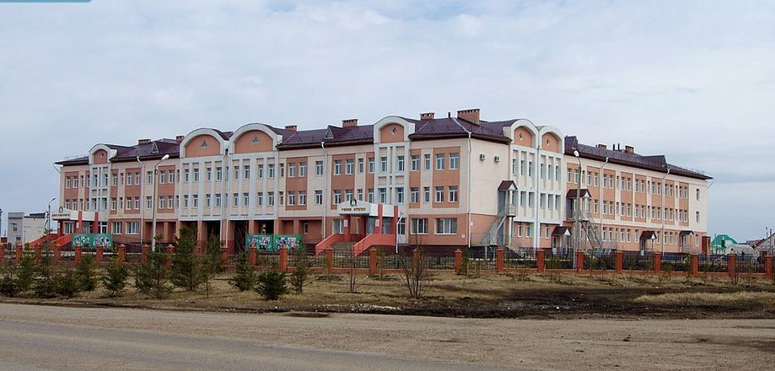
НУРЛАТ ШӘҺӘРЕ «М. Е. СЕРГЕЕВ ИСЕМЕНДӘГЕ НУРЛАТ ГИМНАЗИЯСЕ» ГБАМУ
МАОУ «НУРЛАТСКАЯ ГИМНАЗИЯ ИМ.М.Е.СЕРГЕЕВА» Г. НУРЛАТ

Slide 2
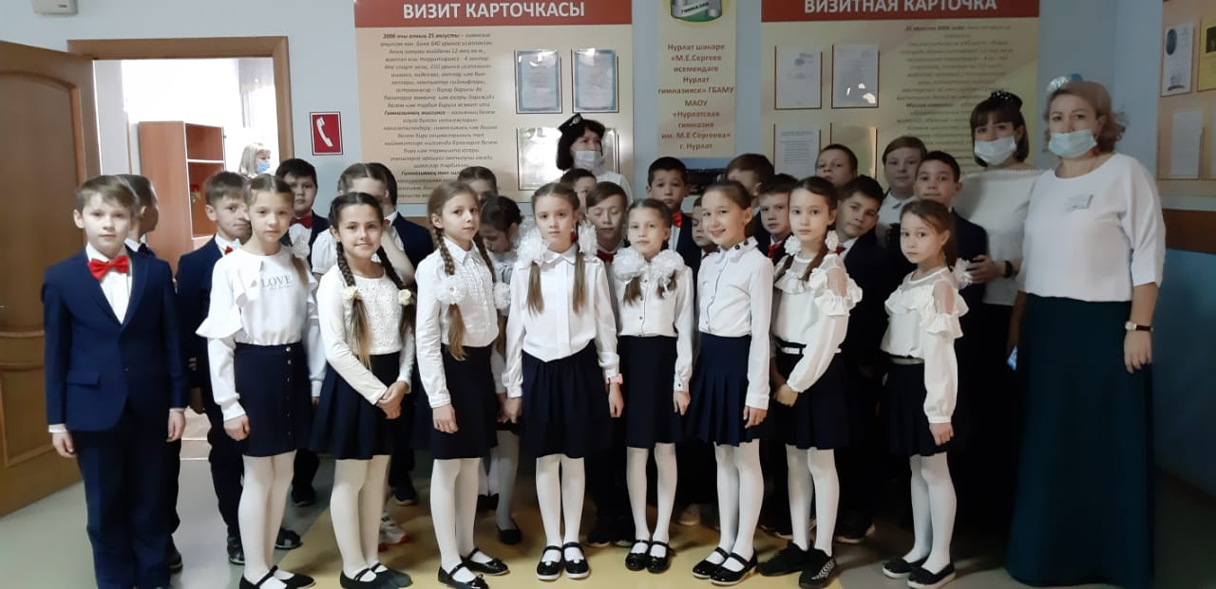
ВСТРЕЧА С МАРАТ АХМЕТОВИЧЕМ/МАРАТ ӘХМӘТОВ БЕЛӘН ОЧРАШУ
Эш сәфәре кысаларында ТР Дәүләт Советы Рәисе урынбасары, ТР Президенты каршындагы татар телен саклау һәм үстерү мәсьәләләре комиссиясе рәисе Марат Әхмәтов Нурлат гимназиясендә булды. Гимназиядә татар телен өйрәнү, саклау һәм үстерү буенча зур эш алып барылуын, гимназистларның төрле олимпиадаларда, конкурсларда актив катнашып, җиңүче, призерлар булуын һәм туган телгә мәхәббәт иҗат аша да тәрбияләнүен искәртте. Түгәрәк өстәл артында туган телләрне үстерү һәм саклау буенча сөйләшү булды.
В рамках рабочей поездки заместитель председателя Государственного Совета РТ, председатель комиссии при Президенте РТ по вопросам сохранения и развития татарского языка Марат Ахметов посетил Нурлатскую гимназию. Он напомнил, что в гимназии ведется большая работа по изучению, сохранению и развитию татарского языка, гимназисты активно участвуют в различных олимпиадах, конкурсах, становятся победителями и призерами, любовь к родному языку воспитывается и через творчество. За круглым столом состоялся разговор по вопросам развития и сохранения родных языков.

Slide 3
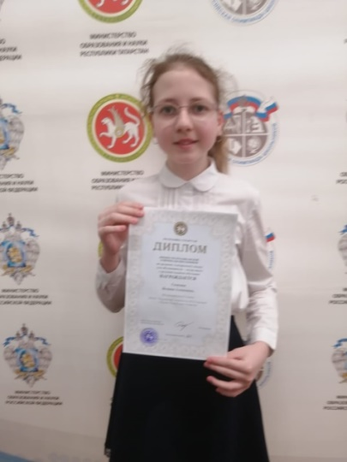
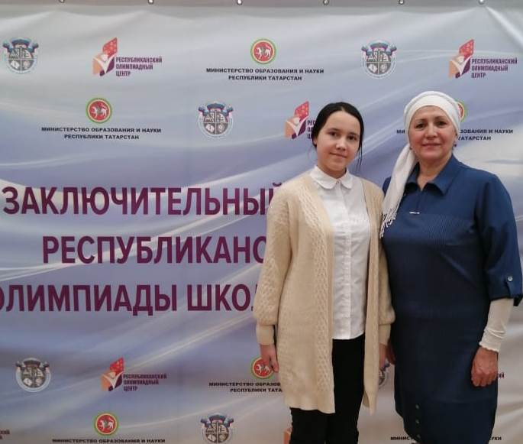
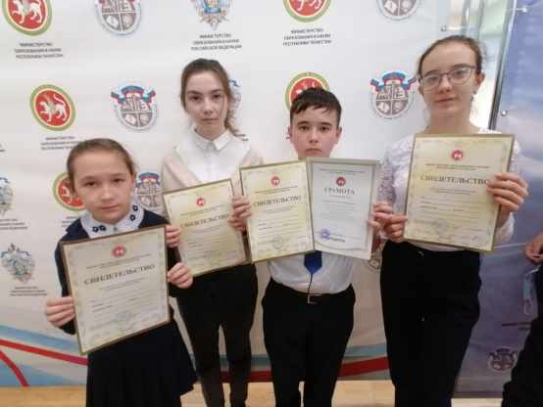
ТАТАР ТЕЛЕ ҺӘМ ӘДӘБИЯТЫННАН РЕСПУБЛИКА ОЛИМПИАДАСЫ ҖИҢҮЧЕЛӘРЕ/
ПОБЕДИТЕЛИ И ПРИЗЁРЫ РЕСПУБЛИКАНСКОЙ ОЛИМПИАДЫ
ПО ТАТАРСКОМУ ЯЗЫКУ И ЛИТЕРАТУРЕ
6 нчы сыйныф укучысы Газизова Ясминә татар теленнән, 10 нчы сыйныф укучысы Гомәрова Әлфинә татар әдәбияттыннан республика призёрлары
Ученица 6 класса Газизова Ясмина по татарскому языку, ученица 10 класса Гумерова Альфина по татарской литературе стали призерами республиканской олимпиады.

Slide 4
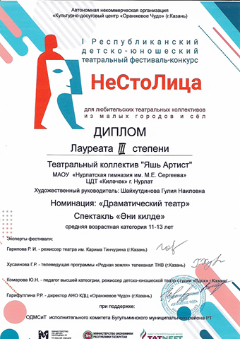
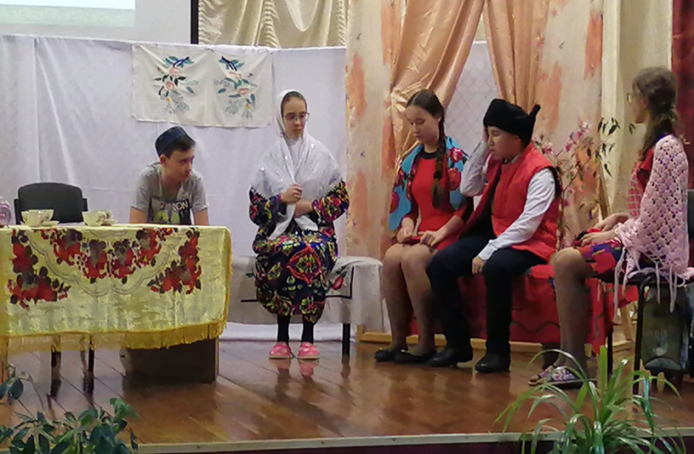
ЛАУРЕАТЫ РЕСПУБЛИКАНСКОГО ТЕАТРАЛЬНОГО ФЕСТИВАЛЯ «НеСтоЛица»
СРЕДНЯЯ ГРУППА «ЯШЬ АРТИСТ» РУКОВОДИТЕЛЬ:ШАЙХУТДИНОВА Г.Н.
Республикакүләм «НеСтоЛица» театраль фестивалендә катнашып, «Яшь Артист» түгәрәгенә йөрүче 7 нче сыйныф укучылары II дәрәҗәле лауреат диломына ия булдылар.
Учащиеся 7-го класса стали лауреатами диплома II степени в Республиканском театральном фестивале «НеСтоЛица»

Slide 5
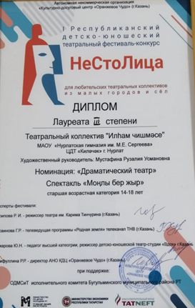
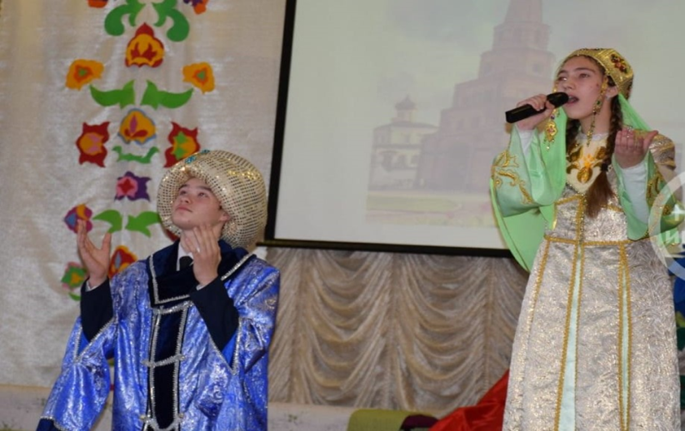
ЛАУРЕАТЫ РЕСПУБЛИКАНСКОГО ТЕАТРАЛЬНОГО ФЕСТИВАЛЯ «НеСтоЛица» СТАРШАЯ ГРУППА «ИЛҺАМ ЧИШМӘСЕ» РУКОВОДИТЕЛЬ:МУСТАФИНА Р.У.
Республикакүләм «НеСтолица» театраль фестивалендә катнашып, «Илһам чишмәсе»
түгәрәгенә йөрүче 9-10 нчы сыйныф укучылары III дәрәҗәле лауреат дипломына ия булдылар.
Учащиеся 9-10 классов стали лауреатами диплома III степени в Республиканском театральном фестивале «НеСтоЛица»

Slide 6
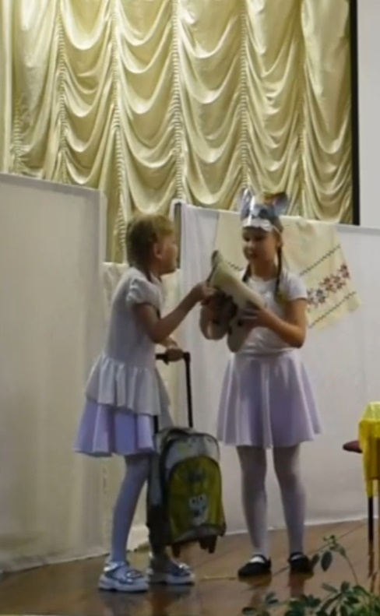
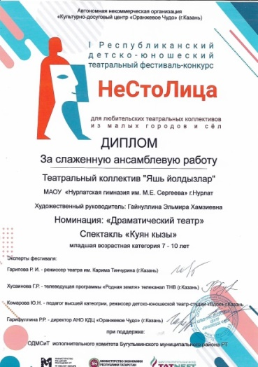
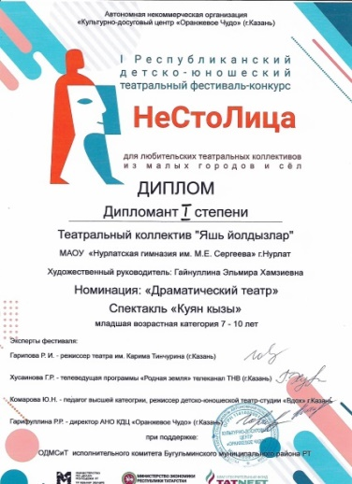
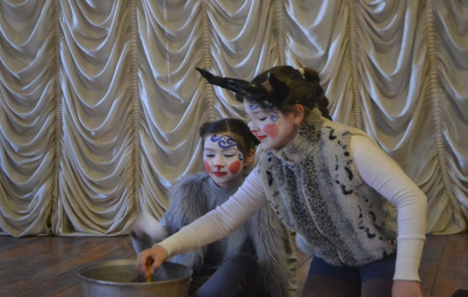
ЛАУРЕАТЫ РЕСПУБЛИКАНСКОГО ТЕАТРАЛЬНОГО ФЕСТИВАЛЯ «НеСтоЛица»
МЛАДШАЯ ГРУППА «ЯШЬ ЙОЛДЫЗЛАР» РУКОВОДИТЕЛЬ:ГАЙНУЛЛИНА Э.Х.
Республикакүләм «НеСтоЛица» театраль фестивалендә катнашып, «Яшь йолдызлар» түгәрәгенә йөрүче 4 нче сыйныф укучылары I дәрәҗәле диломга ия булдылар.
Учащиеся 4 классов стали дипломантами III степени в Республиканском театральном фестивале «НеСтоЛица»

Slide 7
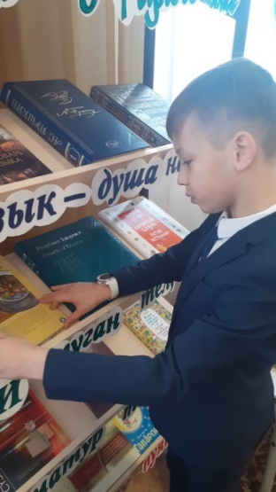
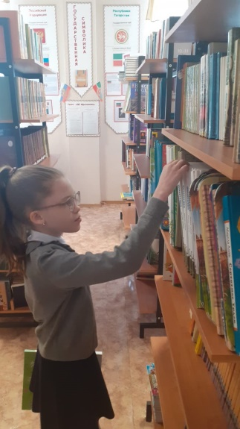
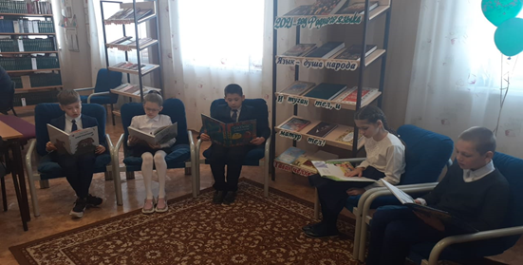
КИТАПЛАР ИЛЕНДӘ» КИТАП СӨЮЧЕ УКУЧЫЛАР БЕЛӘН ТУГАН ТЕЛДӘ
КЫЗЫКЛЫ КИТАПЛАР БЕЛӘН ТАНЫШУ КИЧӘСЕ/
“В МИРЕ КНИГ” ВЕЧЕР ЗНАКОМСТВА С ИНТЕРЕСНЫМИ КНИГАМИ НА РОДНОМ ЯЗЫКЕ
Укуга кызыксындыру уяту максатыннан, башлангыч сыйныф укучыларын туган (татар) телдә басылып чыккан китаплар белән таныштыру.
Ознакомление с различными книгами на родном (татарском) языке в целях стимулирования интереса учащихся начальных классов к чтению.

Slide 8
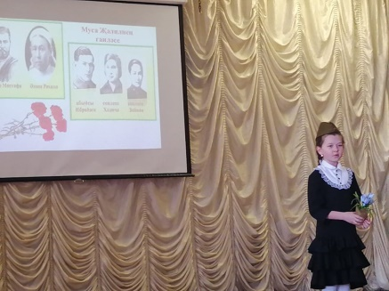
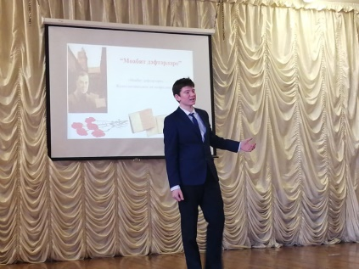
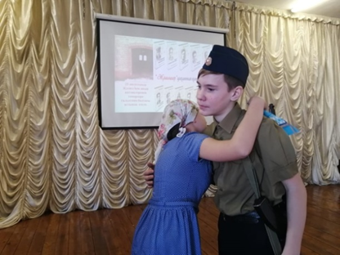
ГЕРОЙ ШАГЫЙРЬ МУСА ҖӘЛИЛНЕҢ 115 ЕЛЛЫГЫНА БАГЫШЛАНГАН ӘДӘБИ МУЗЫКАЛЬ КИЧӘ/
ЛИТЕРАТУРНО-МУЗЫКАЛЬНЫЙ ВЕЧЕР, ПОСВЯЩЕННЫЙ 115-ЛЕТИЮ ПОЭТА-ГЕРОЯ МУСЫ ДЖАЛИЛЯ
Укучылар шагыйрьнең тормыш юлы һәм иҗаты белән таныштылар. Муса Җәлилнең шигырьләрен яттан сөйләделәр. Кичә тирән эчтәлекле һәм мәгълүмати булды.
Ученики ознакомились с жизнью и творчеством поэта. Стихи Мусы Джалиля рассказывали наизусть. Вечер был познавательным и информативным.

Slide 9
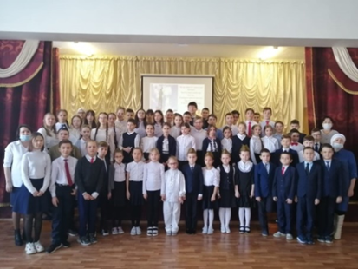
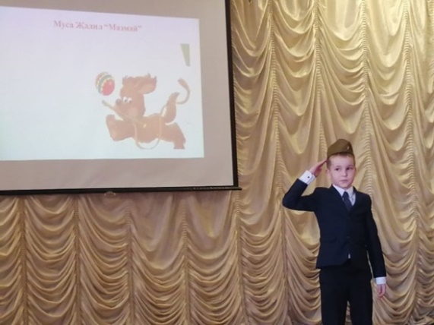
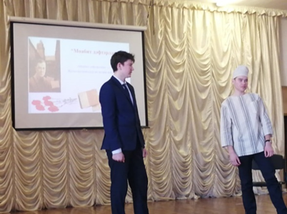
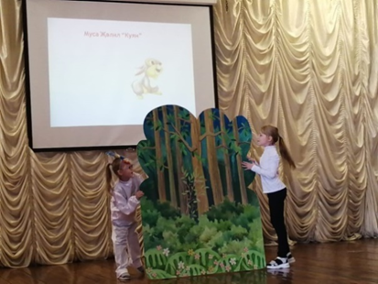
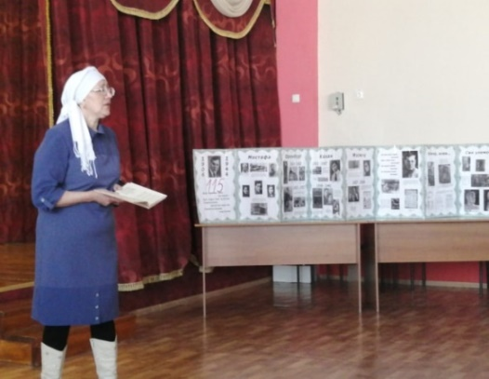
ГЕРОЙ ШАГЫЙРЬ МУСА ҖӘЛИЛНЕҢ 115 ЕЛЛЫГЫНА БАГЫШЛАНГАН ӘДӘБИ МУЗЫКАЛЬ КИЧӘ/
ЛИТЕРАТУРНО-МУЗЫКАЛЬНЫЙ ВЕЧЕР, ПОСВЯЩЕННЫЙ 115-ЛЕТИЮ ПОЭТА-ГЕРОЯ МУСЫ ДЖАЛИЛЯ

Slide 10
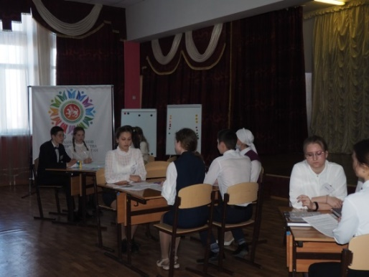
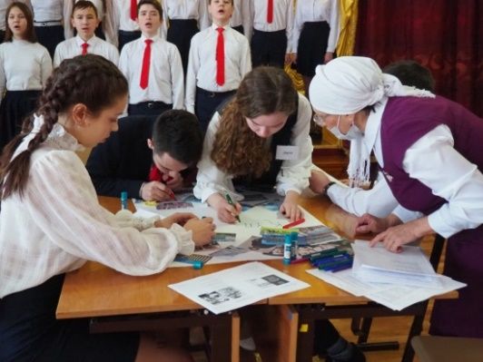
«КҮПМИЛЛӘТЛЕ ТАТАРСТАН» ПАРЛАМЕНТ ДӘРЕСЕ
ПАРЛАМЕНТСКИЙ УРОК «МНОГОНАЦИОНАЛЬНЫЙ ТАТАРСТАН»
Дәрес барышында укучылар инглиз, татар, рус телләрендә Татарстанның географик урынын, икътисад, мәдәни үсеше турында белемнәрен баеттылар. Бу чарада район һәм шәһәр башлыгы Әхмәтшин Алмаз Сәлим улы катнашты һәм тирән эчтәлекле чыгыш ясады. Укучылар бик канәгать калдылар һәм үзләрен кызыксындырган сорауларга җаваплар алдылар.
В ходе урока учащиеся на английском, татарском и русском языках обогатили знания о географическом положении, экономике, культурном развитии Татарстана. В мероприятии принял участие глава района и города Ахметшин Алмаз Салимович. Ребята с удовольствием слушали его содержательное выступление. В конце получили полные ответы на интересующие их вопросы.

Slide 11

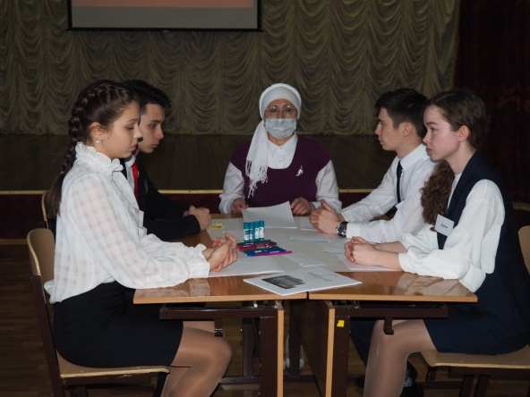
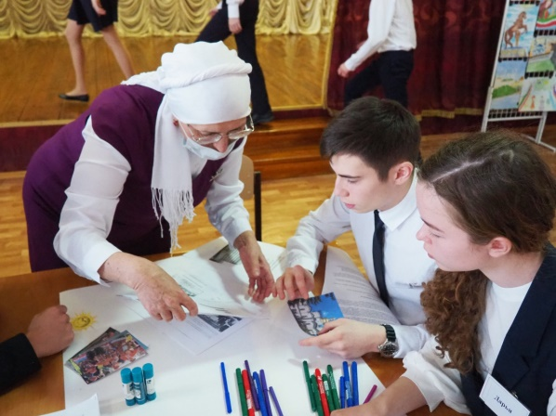

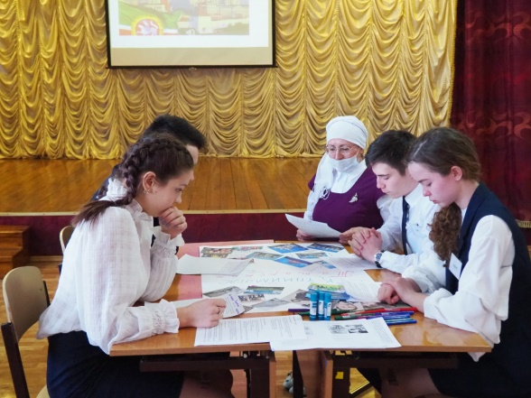
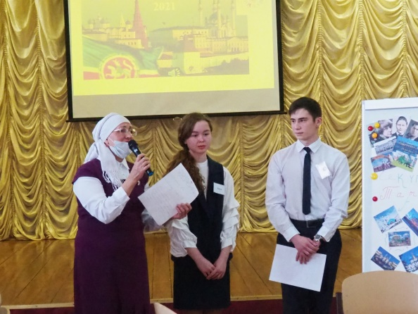

Slide 12
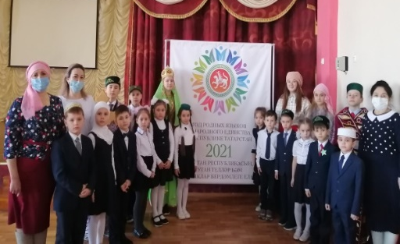
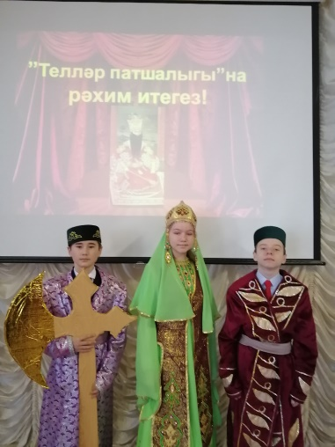
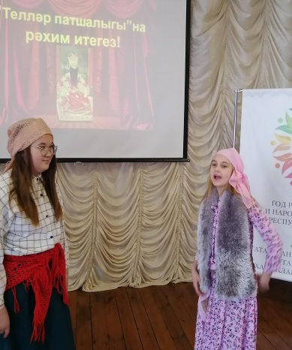
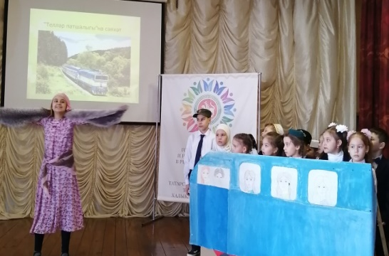
«ТЕЛЛӘР ПАТШАЛЫГЫ» НА СӘЯХӘТ
ПУТЕШЕСТВИИЕ В КОРОЛЕВСТВО ЯЗЫКОВ
«Телләр патшалыгы» на сәяхәт вакытында укучылар дөньядагы телләр турында мәгълүмат алдылар, мәкальләр белән таныштылар, сәнгатьле итеп шигырьләр сөйләделәр, туган тел турында җырлар җырладылар.
Во время приключенческого путешествия в королевство языков получили информацию о языках мира, познакомились с пословицами, поговорками, выразительно прочитали стихи и пели песни о родном языке»
фото
фото

Slide 13
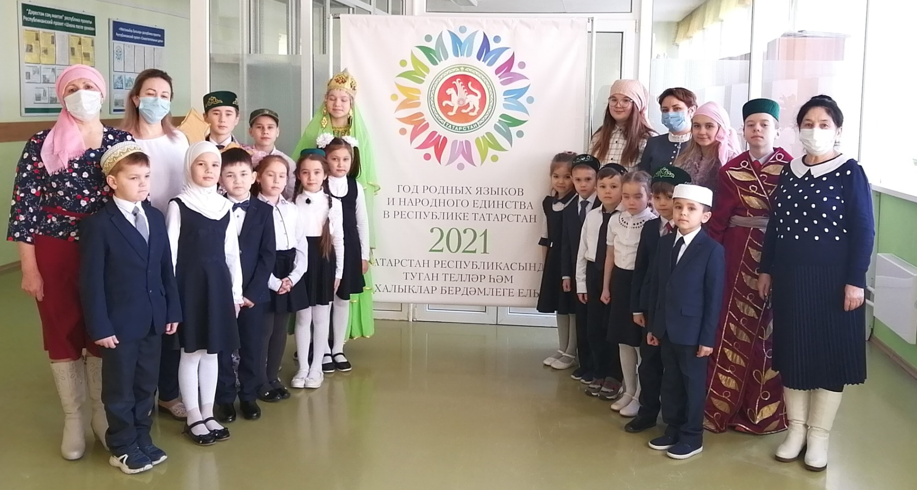

Slide 14
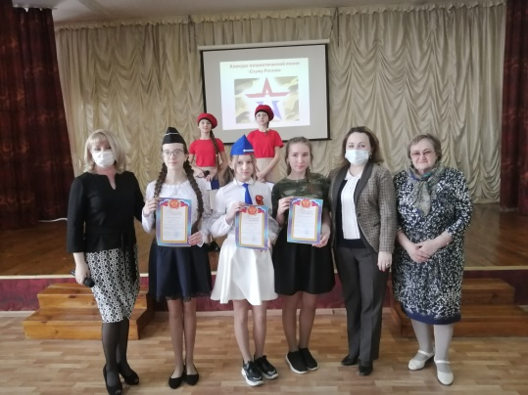
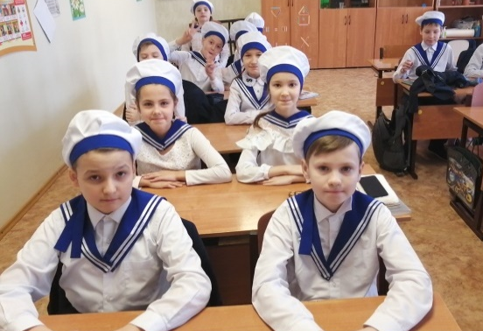
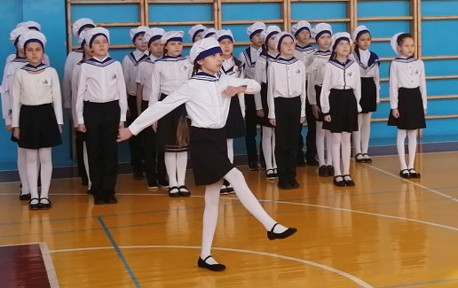
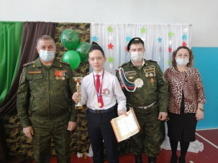
«ҖИҢҮ ҖЫРЛАРЫН ҖЫРЛЫЙМ ТУГАН ТЕЛЕМДӘ»
«ПЕСНИ ПОБЕДЫ ПОЮ НА РОДНОМ ЯЗЫКЕ»
Хәрби-патриотик җырлар конкурсы кысаларында татар телле укучылар туган телләрендә җырлар башкардылар, призлы урыннар яуладылар.
В рамках конкурса военно-патриотической песни татароязычные обучающиеся исполнили песни на родном языке и заняли призовые места.

Slide 15
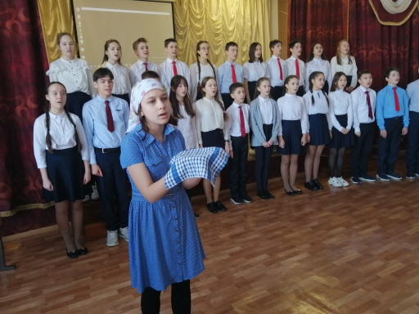

Slide 16
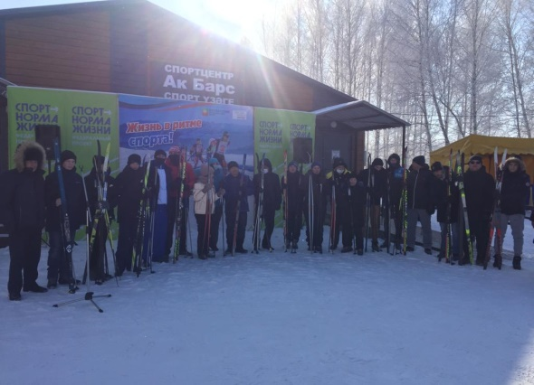
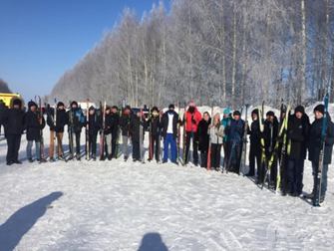
«ЯГЕЗ ӘЛЕ, ЕГЕТЛӘР!»
«А НУ- КА, ПАРНИ»
Туган телләр елы уңаеннан, 9 нчы сыйныф укучылары, әти-әниләре белән берлектә “Әтиләр һәм балалар” дигән чаңгы ярышларында катнаштылар. Алар үзләрен спорт өлкәсендә дә актив күрсәтеп, призлы урыннар алдылар.
В рамках Года родного языка обучающиеся 9-х классов совместно с родителями приняли участие в лыжных соревнованиях “Отцы и дети”. Они активно себя проявили, заняв призовые места.

Slide 17

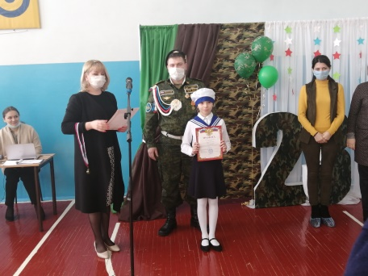
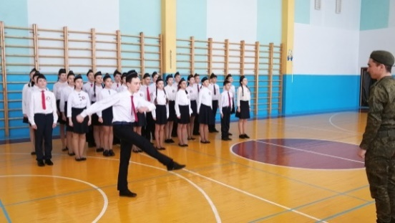
ВАТАННЫ САКЛАУЧЫЛАР КӨНЕНӘ БАГЫШЛАНГАН САФКА БАСУ ҺӘМ ҖЫР КОНКУРСЫ/
КОНКУРС СТРОЕВОЙ ПЕСНИ, ПОСВЯЩЕННЫЙ КО ДНЮ ЗАЩИТНИКА ОТЕЧЕСТВА
Ватанны саклаучылар көненә багышланган сафка басу һәм җыр конкурсы кысаларында һәрбер сыйныф укучылары фәрманнарны һәм җырларны туган телләрендә башкардылар.
В рамках конкурса строевой песни, посвященного Дню защитника Отечества, обучающаюся каждого класса исполнили песни и команды на родном языке.

Slide 18


Slide 19
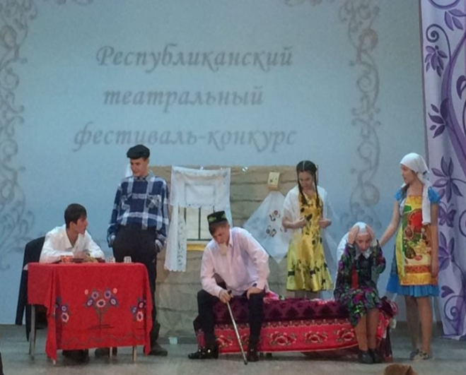

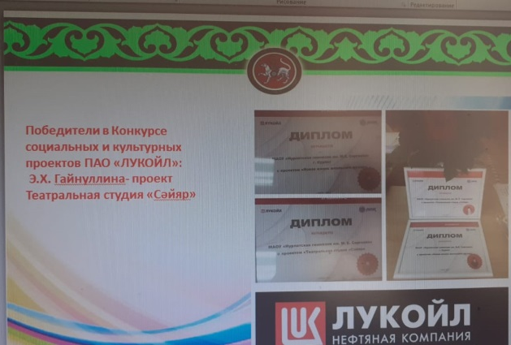
ЛАУРЕАТЫ РЕСПУБЛИКАНСКОГО ТЕАТРАЛЬНОГО ФЕСТИВАЛЯ «СӘЙЯР»/ «СӘЙЯР» РЕСПУБЛИКА ТЕАТР ФЕСТИВАЛЕ ЛАУРЕАТЛАРЫ
Гимназиябездә башлангыч, урта, өлкән сыйныф укучылары өчен театр түгәрәкләре эшләп килә. Балалар бик теләп түгәрәкләргә йөриләр, конкурсларда катнашып, призлы урыннар алалар.
В гимназии для обучающихся начальных, средних, старших классов организованы драматические кружки. Дети с удовольствием посещают эти кружки, участвуя в различных конкурсах, занимают призовые места.

Slide 20
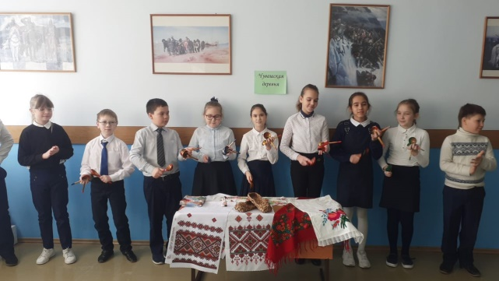
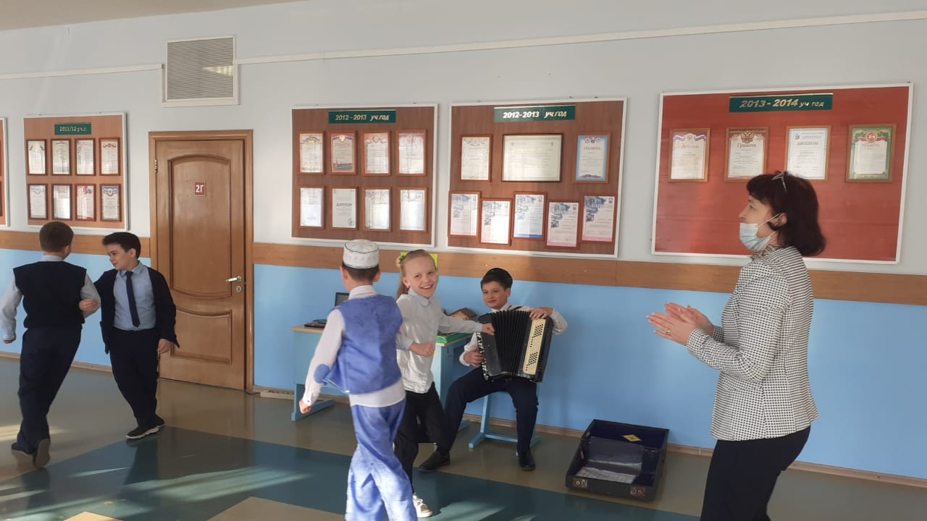
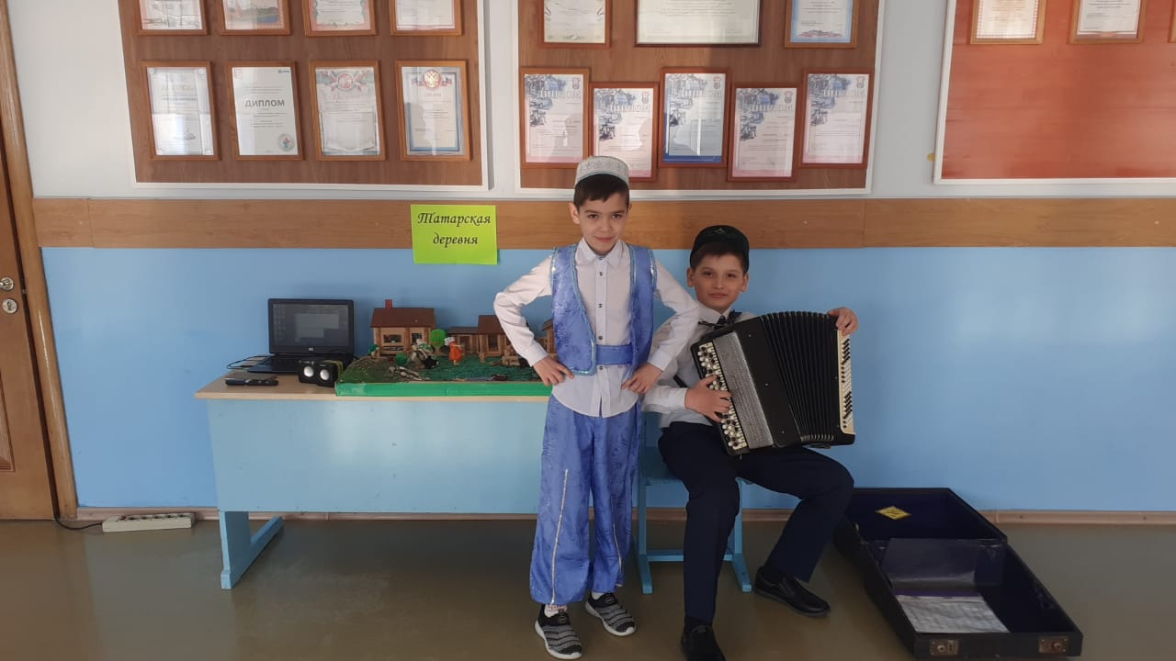
“ТАТАРСТАН – ДУСЛЫК ИЛЕ”
“ТАТАРСТАН – СТРАНА ДРУЖБЫ”
Башлангыч сыйныф укучылары өчен гимназиябезнең төрле рекреацияләрендә Татарстанда яшәүче төрле милләт халкын чагылдырган почмаклар булдырылды. Һәр милләткә кагылышлы киемнәр, көнкүреш-кирәк яраклары булган предметлар урнаштырылган иде. Укучылар үз телләрендә җырладылар, биеделәр, шигырьләр сөйләделәр.
Для учащихся начальных классов в различных рекреационных зонах нашей гимназии созданы уголки, отражающие народность татар, проживающих в Татарстане. Были размещены предметы одежды, бытовые принадлежности, относящиеся к каждой национальности. Учащиеся пели, танцевали, читали стихи на родном языке.

Slide 21
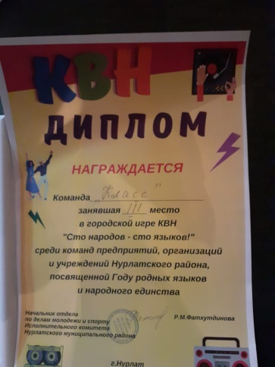


«ЙӨЗ ХАЛЫККА-ЙӨЗ ТЕЛ!» КВН
«СТО НАРОДОВ-СТО ЯЗЫКОВ!» КВН
Татар, рус, инглиз телчеләре, үзләренең иҗади осталыкларын КВН бәйгесендә сынаштылар. Призлы урынга лаек булдылар.
Учителя татарского, русского, английского языков показали свой творческий талант на сцене ДК в рамках муниципального конкурса КВН. Заняли призовое место.

Slide 22



«ИҢ ЯХШЫ ТАТАР ТЕЛЕ УКЫТУЧЫСЫ-2021» БӘЙГЕСЕНЕҢ ЗОНА ЭТАБЫ/
ЗОНАЛЬНЫЙ ЭТАП КОНКУРСА «ЛУЧШИЙ УЧИТЕЛЬ ТАТАРСКОГО ЯЗЫКА И ЛИТЕРАТУРЫ-2021»
Муниципаль этабы җиңүчесе Шәйхетдинова Г.Н. кызы һәм гимназиябезнең телчеләреннән торган эш төркеме Чирмешән район үзәгендә уңышлы гына чыгыш ясап кайттылар.
Победитель районного этаба конкурса «Лучший учитель татарского языка и литературы-2021» и рабочая группа учителей татарского языка успешно выступили на зональном этапе конкурса.

Slide 23


«ЯГЕЗ ӘЛЕ, КЫЗЛАР!»
«А, НУ-КА, ДЕВУШКИ!»
6 нчы март көнне гимназиядә «Ягез әле, кызлар!» бәйгесе узды. Бәйге Татарстан Республикасында туган телләр һәм халыклар бердәмлеге кысаларында үтте. Чарада 7 нче Б сыйныфы укучылары катнашты. Кызлар ике төркемгә буленеп көч сынаштылар. Алар үз осталыкларын күрсәттеләр: бәрәңге әрчеделәр, токмач кистеләр, яшелчә салаты ясадылар, чәч үрделәр, мода күрсәттеләр, үзләре пешереп килгән милли ризыкларын тәкъдим иттеләр. Туган телләрендә шигырьләр сөйләделәр, җырлар, биюләр башкардылар. Бәйрәм һәркемнең күңеленә хуш килде.
В гимназии прошёл конкурс «А, ну-ка, девушки!». Конкурс проводился в рамках Дня родного языка и единства народов Республики Татарстан. В мероприятии соревновались девушки 7 Б класса, разделившись в две группы. Они продемонстрировали свое мастерство: в чистке картофеля, в нарезание лапши, сделали овощной салат, делали причёски, показали моду, представили национальные блюда. На родном языке читали стихи, исполняли песни, танцы. Праздник всем понравился.

Slide 24



«БЕЗ БЕРГӘ-2020» БАЛАЛАР ХАЛЫК ИҖАТЫ РЕСПУБЛИКА ФЕСТИВАЛЬ КОНКУРСЫ ПРИЗЁРЛАРЫ/ ПРИЗЁРЫ РЕСПУБЛИКАНСКОГО ФЕСТИВАЛЯ-КОНКУРСА ДЕТСКОГО НАРОДНОГО ТВОРЧЕСТВА «МЫ ВМЕСТЕ»
Татарстан Республикасында туган телләр һәм халыклар бердәмлеге кысаларында гимназиядә «Без бергә» балалар халык иҗаты республика фестиваль-бәйгесенең мәктәп этабы узды.
1 нче сыйныф укучыларыннан торган “Чишмәкәй” ансамбле “Бу мөбарәк җомга көн” һәм 10 нчы сыйныф укучысы Гомәрова Әлфинә “Мәрхәбә” мөнәҗәтләрен әйттеләр.5 нче сыйныф укучысы Абдулвалиева Ралина бармак курчаклары белән “Төремкәй” әкиятен сәхнәләштерде. Укучылар бишек җырларын җырладылар һәм төрле халык җырларын һәм биюләрен башкардылар.
В рамках Года родных языков и народного единства Республики Татарстан в гимназии прошел школьный этап республиканского фестиваля-конкурса детского народного творчества «Мы вместе».
Ансамбль “Чишмәкәй” и ученица 10 класса Гумерова Альфина пели мунаджаты “Это благословенная пятница” и “Мархаба”. Ученица 5 класса Абдулвалеева Ралина с пальчиковыми куклами инсценировала сказку “Теремок”. Гимназисты пели колыбельные и исполняли песни и танцы разных народов.

Slide 25



«БЕЗ БЕРГӘ-2021» БАЛАЛАР ХАЛЫК ИҖАТЫ РЕСПУБЛИКА ФЕСТИВАЛЬ КОНКУРСЫНЫҢ РАЙОН ПРИЗЁРЛАРЫ

Slide 26



ЮНЫЕ ГИМНАЗИСТЫ СОРЕВНОВАЛИСЬ В ЧТЕНИИ КОРАНА / ЯШЬ ГИМНАЗИСТЛАР «КОРЪӘН УКУ» БӘЙГЕСЕНДӘ КӨЧ СЫНАШТЫ
25 нче март көнне Әхмәтзәки хәзрәт Сафиуллин исемендәге тәгълим үзәгендә «Коръән уку» бәйгесе һәм «Нәселем шәҗәрәсе» күргәзмәсе үтте. Бәйге малайлар һәм кызлар өчен аерым ике мәйданчыкта узды. Татар теле укытучылары җитәкчелегендә 1- 9 нчы сыйныф укучылары катнаштылар. Укытучыларга рәхмәт хатлары тапшырылды, гимназистлар 1 нче урыннарны яуладылар, татлы бүләкләргә ия булдылар.
25 марта в образовательном центре имени Ахмадзаки хазрата Сафиуллина прошел конкурс среди чтецов Корана и выставка «Моя Родословная». Конкурс проходил на двух площадках: для мальчиков и девочек. Участвовали учителя родного (татарского) языка и литературы с учащимися 1-9 классов. Гимназисты стали победителями конкурса чтецов Корана. Учителя удостоились благодарственными письмами.

Slide 27




«ТЕАТР И ДЕТИ- 2021»/«ТЕАТР ҺӘМ БАЛАЛАР- 2021»
27 нче март – Халыкара театр көне. Бу театр сәнгатен яратучылар өчен чын бәйрәм. Шул уңайдан «Киләчәк» балалар иҗат үзәгендә балалар театр коллективларының «Театр һәм балалар – 2021» район конкурсы узды. Бу конкурста безнең гимназиядән «Яшь артист» һәм «Илһам чишмәсе» балалар театр коллективлары катнаштып, I һәм II дәрәҗәле дипломнарга ия булдылар.
27 марта – Международный день театра. Это настоящий праздник для любителей театрального искусства. В связи с этим в Центре детского творчества «Киләчәк» прошел районный конкурс детских театральных коллективов «Театр и дети - 2021». В этом конкурсе приняли участие детские театральные коллективы нашей гимназии «Яшь артист» и « Илһам чишмәсе» и удостоились дипломов I и II степени.

Slide 28





«ИҢ ЯХШЫ ТАТАР ТЕЛЕ УКЫТУЧЫСЫ-2021» БӘЙГЕСЕНЕҢ РЕГИОНАЛЬ ЭТАБЫ/РЕГИОНАЛЬНЫЙ ЭТАП КОНКУРСА «ЛУЧШИЙ
УЧИТЕЛЬ ТАТАРСКОГО ЯЗЫКА И ЛИТЕРАТУРЫ-2021»
9 апрель көнне, Казан шәһәрендә Бөтенрәсәй “Ел укытучысы – 2021” бәйгесенең йомгаклау этабы төгәлләнде. Шәйхетдинова Гөлия Наил кызы «Иң яхшы татар теле һәм әдәбияты укытучысы -2021» Бөтенрәсәй конкурсында катнашып, «Иҗади укытучы» номинациясендә җиңүче булды. /
9 апреля в Казани завершился заключительный этап Всероссийского конкурса “Учитель года – 2021”. Шайхутдинова Гулия Наиловна стала победителем в номинации «Учитель-творец» Всероссийского конкурса «Лучший учитель татарского языка и литературы-2021» .

Slide 29





ӘДӘБИ-МУЗЫКАЛЬ КИЧӘ «МӘҢГЕ ЯШИ ЯШЬ ТУКАЙ»/
«ВЕЧНО ЖИВЕТ МОЛОДОЙ ТУКАЙ»
Туган тел һәм Халыкара бердәмлеге елы кысаларында гимназиядә Г.Тукайның тууына 135 ел тулуга багышланган «Мәңге яши яшь Тукай» исемле әдәби- музыкаль чара уздырылды.Укучылар Г.Тукайның «Кызыклы шәкерт», «Эш беткәч уйнарга ярый», «Бала белән күбәләк» әсәрләрен сәхнәләштерделәр. Бәйрәмдә башлангыч һәм урта сыйныф укучылыары Г.Тукайның шигырьләрен сәнгатьле итеп сөйләделәр. Кичә ахырында бергәләшеп «Туган тел» җырын җырладылар.
В рамках Года родного языка и народного единства в гимназии состоялось литературно - музыкальное мероприятие «Вечно живет молодой Тукай», посвященное 135-летию со дня рождения Г. Тукая. На сцене были инсценированы произведения Г. Тукая «Кызыклы шәкерт», «Эш беткәч уйнарга ярый», «Бала белән күбәләк». На празднике учащиеся начальных и средних классов выразительно рассказали стихи и песни Г. Тукая. В конце они вместе спели песню «Туган тел».

Slide 30


V «ИЛАҺИ МОҢ» ФЕСТИВАЛЬ-БӘЙГЕСЕ/
V ФЕСТИВАЛЬ- КОНКУРС «ИЛАҺИ МОҢ»
Күптән түгел Россия ислам институтында татар халык әсәрләре һәм рухи мирасы үрнәкләрен башкару буенча V “Илаһи моң” фестиваль-бәйгесенең финалы узды. Финалга кадәр конкурсның сайлап алу туры булды. 152 катнашучыдан 24 солист һәм 12 иҗат төркеме генә йомгаклау турына үтте. Алар арасында Рәсәйнең Төмән, Самара, Ульяновск өлкәләреннән, Пермь шәһәреннән, хәтта Ханты-Манси автономияле округыннан килүчеләр бар иде. Гимназиябезнең 1 нче сыйныф укучыларыннан торган “Чишмәкәй” ансамбле дә (җитәкчеләре Мостафина Р.У.) финалга үтү бәхетенә иреште. Алар бик матур итеп “Җомга көн” мөнәҗәтен башкардылар һәм “Мөнәҗәтләр” балалар номинациясендә II урынга лаек булдылар. Оештыручылар бүләкләрне дә бик мулдан әзерләгәннәр иде: барабан, курай, кубыз кебек музыка уен кораллары, мөнәҗәтләр яздырылган диск, милли-мәдәни мирасыбыз тупланган китаплар. Мондый кыйммәтле бүләкләргә кызларыбыз бик шатландылар һәм киләчәктә дә мондый бәйгеләргә катнашырга булдылар.
Недавно в Российском исламском институте прошел финальный этап фестиваля-конкурса на исполнение произведений устного народного творчества и образцов духовного наследия татарского народа “Илаһи моң”. До финала проводился отборочный тур. Из 152 участников на заключительный этап прошли только 24 солиста и 12 творческих коллективов. Среди них были участники из Тюменьской, Самарской, Ульяновской областей, из Перьми и даже с Ханты-Мансийского автономного округа.
Ансамбль “Родничок”, который состоит из учащихся I Б класса Нурлатской гимназии (руководитель Мустафина Р.У.), также прошел на финал. Они очень красиво спели мунаджат “Җомга көн” и были удостоины II места в детской номинации «Мунаджаты». А подарки были отменными: музыкальные инструменты, как барабан, курай и кубыз; диск с мунаджатами и книги, где собраны образцы национально-культурного наследия нашего народа. Дети очень обрадовались таким ценным подаркам и решили на следующий год снова участвовать в таких конкурсах.

Slide 31



МЫ-ПОБЕДИТЕЛИ ИНТЕЛЛЕКТУАЛЬНОЙ ИГРЫ «ТАМЧЫ-ШОУ»/
БЕЗ - «ТАМЧЫ-ШОУ» ИНТЕЛЛЕКТУАЛЬ УЕННЫҢ ҖИҢҮЧЕЛӘРЕ
15 нче апрель көнне, 6 нчы Б сыйныфы укучылары, Халыкара фәнни – танып белү, иҗади һәм интеллектуаль «Тамчы — шоу» конкурсында катнашып, җиңү яуладылар. Иҗади һәм интеллектуаль «Тамчы — шоу» конкурсында алар Теләче урта мәктәбе укучылары белән көч сынашты.Тапшыру ахырында командаларга истәлекле бүләкләр, Г.Камал театрына чакыру билетлары тапшырылды. Җиңүчеләрне котлыйбыз, алдагы ярышларда да уңышлар телибез!
15 апреля учащиеся 6 – го Б класса приняли участие в Международном научно — познавательном, творческом и интеллектуальном конкурсе «Тамчы-шоу» и стали победителями. В творческом и интеллектуальном конкурсе «Тамчы — шоу» они соревновались с учащимися Тюлячинской средней школы. В конце передачи командам были вручены памятные подарки и пригласительные билеты в театр им.г.Камала. Поздравляем победителей, желаем успехов в дальнейших соревнованиях!

Slide 32




ТУКАЙ БЕЗНЕҢ КҮҢЕЛЛӘРДӘ»/«ТУКАЙ В НАШИХ СЕРДЦАХ»
Гимназиябездә Габдулла Тукайның иҗатына багышланган рәсемнәр күргәзмәсе оештырылды. Күргәзмәдә укучылар тарафыннан ясалган рәсемнәр Тукай әкиятләрен, әсәрләрен чагылдырдылар.
В нашей гимназии была организована выставка рисунков, посвященных творчеству Габдуллы Тукая. Рисунки, сделанные учащимися на выставке, отражали сказки и произведения Тукая.

Slide 33




«БЕЗ ТУКАЙ ОНЫКЛАРЫ»/ «МЫ – ВНУКИ ТУКАЯ»
24 нче апрель көнне, башлангыч сыйныф укучылары өчен «Без Тукай оныклары» исемле әдәби- музыкаль кичә уздырылды. Шагыйрьнең Гали, Акбай, Күбәләк, Сабый һәм башка геройлары бер сәхнәдә очраштылар. Бәйрәмдә укучылар сәнгатьле итеп шигырьләр сөйләделәр.
24 апреля для учащихся начальных классов был проведен литературно - музыкальный вечер «Мы-внуки Тукая». На одной сцене встретились Гали, Акбай, Бабочка, Малыш и другие герои поэта. На празднике учащиеся выразительно рассказывали стихи.

Slide 34




«РОДНОЙ ЯЗЫК – ЯЗЫК ТУКАЯ»/«ТУГАН ТЕЛЕМ – ТУКАЙ ТЕЛЕ»
Бүген, 26 апрельдә Нурлат Мәдәният сараенда «Туган телем – Тукай теле» дип исемләнгән тантаналы чара узды. Гимназия укучылары да бу чарада катнашты. Алар Г.Тукайның «Эш беткәч уйнарга ярый», «Кызыклы шәкерт» һәм «Бала белән күбәләк» әсәрләрен сәхнәләштерделәр.
Сегодня, 26 апреля во Дворце культуры Нурлата состоялось торжественное мероприятие «Туган телем – Тукай теле». Гимназисты тоже участвовали в мероприятии. Они инсценировали произведения Г.Тукая «Эш беткәч уйнарга ярый», «Кызыклы шәкерт» и «Бала белән күбәләк»

Slide 35



В ДЕНЬ 135-ЛЕТИЯ СО ДНЯ РОЖДЕНИЯ ТАТАРСКОГО ПОЭТА ГАБДУЛЛЫ ТУКАЯ»/
«ТАТАР ШАГЫЙРЕ ГАБДУЛЛА ТУКАЙНЫҢ 135 ЕЛЛЫГЫ КӨНЕНДӘ»
Бүген, 26 нчы апрель, татар шагыйре Габдулла Тукайның 135 еллыгы көнендә, Югары Нурлат микрорайонында татар халкының бөек шагыйренә һәйкәл-бюст янында тантаналы чара узды. Район башлыгы Алмаз Әхмәтшин туган телне һәм мәдәниятне саклауга, үстерүгә керткән өлеше өчен гимназиябезнең
10 сыйныф укучысы Илназ Вәлиәхмәтовка Рәхмәт хаты тапшырды.
Сегодня, 26 апреля в день 135-летия татарского поэта Габдуллы Тукая, в микрорайоне Верхний Нурлат около памятника-бюста великому деятелю литературы состоялось торжественное мероприятие. Алмаз Ахметшин за вклад в сохранение, развитие родного языка и культуры вручил Благодарственное письмо ученику 10 класса нашей гимназии Ильназу Валиахметову.

Slide 36




РАЙОН КОНКУРСЫ «ТУКАЙНЫ УКЫЙБЫЗ»/ «ЧИТАЕМ ТУКАЯ»
Бүген, ягъни 15 нче апрель көнне, гимназиябезнең 2,4, 6,10 нчы сыйныф укучылары Г.Тукайның тууына 135 ел уңаеннан оештырылган “Тукайны укыйбыз” район конкурсында катнаштылар.Укучылар «Вокал» «Нәфис сүз» һәм «Театральләштерелгән тамаша» номинацияләрендә чыгыш ясадылар. Гимназистлар призлы урыннарга ия булдылар.
Сегодня, 15 апреля, учащиеся 2,4, 6,10 классов приняли участие в районном конкурсе “Читаем Тукая”, посвященном 135-летию со дня рождения Г. Тукая. Учащиеся выступили в номинациях «Вокал», «Художественное слово» и «Театрализованная постановка». Гимназисты заняли призовые места.

Slide 37


«РОДНОЙ ЯЗЫК – ЯЗЫК ТУКАЯ»/
«ТУГАН ТЕЛЕМ – ТУКАЙ ТЕЛЕ»
26 нчы апрель татар халкының телен, мәдәниятен, гореф- гадәтләрен саклап калуда район милли мәгарифен үстерүдә зур өлеш керткәне өчен гимназиябез укытучысы Шәйхетдинова Гөлия Наил кызы Мактау грамотасы белән бүләкләнде.
26 апреля за большой вклад в сохранение языка, культуры, традиций татарского народа, развитие национального образования района Почетной грамотой награждена учительница нашей гимназии Шайхутдинова Гулия Наиловна.

Slide 38




АЙДАР ФӘЙЗРАХМАНОВ ҖИТӘКЧЕЛЕГЕНДӘГЕ ДӘҮЛӘТ АНСАМБЛЕ УКУЧЫЛАРГА СӘНГАТЬ ДӘРЕСЕ КҮРСӘТТЕ/ГОСУДАРСТВЕННЫЙ АНСАМБЛЬ ПОД РУКОВОДСТВОМ АЙДАРА ФАЙЗРАХМАНОВА ПРОВЕЛ УРОК ИСКУССТВА ДЛЯ УЧАЩИХСЯ
Татар теле укытучылары һәм гимназия укучылары Татарстанның халык артисты Айдар Фәйзрахманов җитәкчелегендәге Татарстан Республикасы Дәүләт фольклор музыкасы ансамбле концертын карадылар. Алар укучыларга халкыбызның борынгы җырларын башкардылар, биюләр бүләк иттеләр. Төрле уен коралларында уйнап күрсәттеләр. Айдар Фәйзрахманов үзе дә бәйрәм концертын күңелгә үтеп керерлек итеп алып барды, рәхәтләнеп балалар белән аралашты, җырлады, биюләрдә катнашты. Укучыларны төрле уен кораллары белән таныштырып, анда уйнатып та карады. Укучыларга концерт бик ошады. Учителя родного ( татарского) языка и обучающиеся гимназии посетили концерт государственного ансамбля фольклорной музыки Республики Татарстан под руководством народного артиста Татарстана Айдара Файзрахманова. Они исполнили старинные народные песни, подарили учащимся замечательные танцы, играл на различных инструментах. Айдар Файзрахманов сам вел праздничный концерт, с удовольствием общался с детьми, пел, участвовал в танцах. Познакомил учащихся с различными инструментами и позволил поиграть на них. Дети с восхищением смотрели концерт.

Slide 39




ШӘЙМИЕВ ИСЕМЕНДӘГЕ БӨТЕНРӘСӘЙ ФӘННИ-ГАМӘЛИ КОНФЕРЕНЦИЯ» «ВСЕРОССИЙСКАЯ НАУЧНО-ПРАКТИЧЕСКАЯ КОНФЕРЕНЦИЯ ИМЕНИ ШАЙМИЕВА»
29 нчы апрель, 3 нче сыйныф укучысы Зямалова Вәсилә, 7 нче сыйныф укучысы Шәйхетдинова Инзилә Шәймиев исемендәге Бөтенрәсәй фәнни-гамәли конференциядә катнашып, II, III дәрәҗәле дипломга лаек булдылар. Җитәкчесе: Шәйхетдинова Г.Н.
29 апреля, учащиеся 3 и 7 классов Зямалова В. и Шайхутдинова Инзиля приняли участие во Всероссийской научно-практической конференции имени Шаймиева и были удостоены диплома II степени. Руководитель: Шайхутдинова Г. Н.

Slide 40


ТАТАР ТЕЛЕННӘН VIII ХАЛЫКАРА ОЛИМПИАДА
VIII МЕЖДУНАРОДНАЯ ОЛИМПИАДА ПО ТАТАРСКОМУ ЯЗЫКУ
10 нчы сыйныф укучысы Гомәрова Әлфинә Илнур кызы татар теленнән VIII Халыкара олимпиадасының йомгаклау турында катнашып, диплом белән бүләкләнде. Олимпиада программасы бик кызыклы һәм эчтәлекле булган. Казан шәһәре музейларына экскурсияләрдә булганнар. Г. Камал һәм К.Тинчурин театрларында спектакльләр караганнар.
Ученица 10 класса Гумерова Альфина Ильнуровна приняла участие в итоговом туре VIII Международной олимпиады по татарскому языку и была награждена дипломом.
Программа Олимпиады была очень интересной и содержательной. Участники олимпиады посещали музеи г. Казани, смотрели спектакли в театрах Г. Камала и К. Тинчурина.

Slide 41


ИФТАР ДЛЯ УЧИТЕЛЕЙ / УКЫТУЧЫЛАР ӨЧЕН ИФТАР
Туган тел укытучылары район мөхтәсибәте оештырган Әхмәтзәки хәзрәт Сафиуллин исемендәге тәгълим үзәгендә ифтар мәҗелесендә катнаштылар. Балаларда әдәп-әхлак дәресләрен көчәйтү турында сүз алып барылды
Учителя родного языка приняли участие в ифтаре, организованном мухтасибатом района. Речь шла об усилении уроков нравственности у детей.

Slide 42



ТОРЖЕСТВЕННОЕ ОТКРЫТИЕ ШАХМАТНОЙ ЗОНЫ /
ШАХМАТ ЗОНАСЫ АЧУ ТАНТАНАСЫ
15 нче май көнне гимназиябездә шахмат зонасы ачу тантанасы булды. Шахмат зонасын ачу тантанасында районыбыз җитәкчесе Ахметшин А.С., депутат Аглиуллина Г.Д., районыбызның мәгариф идарәсе җитәкчесе Рахматуллина А.Н. катнашты. Шахматның безнең мәктәпләргә керүе бик күңелле. Ә шахмат-ул интеллектуаль спорт. Бу уен уйларга мәҗбүр итә. Нәкъ менә бу тормышта һәрчак кирәк булачак.
15 мая в нашей гимназии состоялось торжественное открытие шахматной зоны. В торжественном открытии шахматной зоны приняли участие руководитель района Ахметшин А.С., депутат нашего микрорайона Аглиуллина Г.Д., начальник районного управления образования Рахматуллина А. Н. Очень приятно, что шахматы вошли в наши школы. А шахматы - это интеллектуальный спорт, которая заставляет думать. Именно это всегда будет необходимо в жизни.

Slide 43


I ЗОНАЛЬНАЯ НАУЧНО-ПРАКТИЧЕСКАЯ КОНФЕРЕНЦИЯ ИМЕНИ Г.КАРИЕВА
Г.КАРИЕВ ИСЕМЕНДӘГЕ I ЗОНАКҮЛӘМ ФӘННИ-ГАМӘЛИ КОНФЕРЕНЦИЯ
15 нче май көнне 10 нчы сыйныф укучысы Вәлиәхмәтов Илназ «Шигърият бакчасында» номинациясендә 1 нче урынны яулады. Җитәкчеләре: Мустафина Р.У., Гайнуллина Э.Х.
15 мая ученик 10 класса Валиахметов Ильназ занял 1 место в номинации «Шигърият бакчасында». Руководители: Мустафина Р.У., Гайнуллина Э. Х.

Slide 44


ВСЕРОССИЙСКИЙ КОНКУРС «ВИРТУАЛЬНЫЙ КАБИНЕТ ТАТАРСКОГО ЯЗЫКА»/
«ТАТАР ТЕЛЕНЕҢ ВИРТУАЛЬ КАБИНЕТЫ» ОНЛАЙН БӨТЕНРӘСӘЙ КОНКУРСЫ
Шәйхетдинова Гөлия Наил кызы «Татар теленең виртуаль кабинеты» Бөтенрәсәй онлайн конкурсында катнашып, дипломга лаек булды.
Шайхутдинова Гулия Наиловна участовала в Всероссийском онлайн конкурсе «Виртуальный кабинет татарского языка». Она удостоилась диплома участника.

Slide 45


МЕЖДУНАРОДНЫЙ НАУЧНО-ПОЗНАВАТЕЛЬНЫЙ, ТВОРЧЕСКИЙ И ИНТЕЛЛЕКТУАЛЬНЫЙ КОНКУРС «ТАМЧЫ — ШОУ»/«ТАМЧЫ- ШОУ»ХАЛЫКАРА ФӘННИ – ТАНЫП БЕЛҮ, ИҖАДИ ҺӘМ ИНТЕЛЛЕКТУАЛЬ «ТАМЧЫ — ШОУ» КОНКУРСЫ
26 нчы май көнне, гимназиянең 8 нче сыйныф укучылары «Дуслык» һәм «Яшьлек» командалары Халыкара фәнни – танып белү, иҗади һәм интеллектуаль «Тамчы — шоу» конкурсында катнашып, җиңү яуладылар. Тапшыру ахырында командаларга истәлекле бүләкләр, Г. Камал театрына чакыру билетлары тапшырылды. Җитәкчеләре Гайнуллина Э.Х.
Җиңүчеләрне котлыйбыз, алдагы ярышларда да уңышлар телибез!
26 мая команды 8 класса гимназии «Дуслык» и «Яшьлек» приняли участие в Международном научно – познавательном, творческом и интеллектуальном конкурсе «Тамчы- шоу» и стали победителями. В конце передачи командам были вручены памятные подарки и пригласительные билеты в театр им. Г.Камала. Руководитель Гайнуллина Э.Х.
Поздравляем победителей, желаем успехов в дальнейших соревнованиях!

Slide 46



СЛЕТ ОДАРЕННЫХ ДЕТЕЙ / СӘЛӘТЛЕ БАЛАЛАР СЛЕТЫ
Май аенда гимназиядә үченчәлекле матур бәйрәм – сәләтле балалар слеты үткәрелә. Традициягә әйләнгән бәйрәмне милли эшләр буенча директор урынбасары Гайнуллина Э.Х. оештыра. Слетта ел буе ирешелгән уңышларга нәтиҗә ясала. Шефларыбыз ООО «РИТЭК» гимназиябезнең иң сәләтле укучыларын һәм аларны әзерләүче, тәрбияләүче укытучыларны котлый һәм кыйммәтле бүләкләр тапшыра. Тантанада бүләкләнү гимназистларда һәм укытучыларда киләсе уку елында тагын да зуррак уңышларга ирешү өчен теләк һәм дәрт уята.
В конце каждого учебного года в Нурлатской гимназии проводится замечательный праздник – Слет одаренных детей. Слет проходит под руководством заместителя директора по национальным вопросам Гайнуллиной Э.Х. В ходе праздника подводится итоги учебного года. Наши шефы ООО «РИТЭК» сердечно поздравляют самых талантливых учеников, воспитывающих их учителей и дарят им ценные подарки. Награждение в этом замечательном торжестве дает стимул гимназистам и их учителям для достижения более высоких результатов в следующем ученом году.

Slide 47


ТАТАР СЫЛУЫ – МИСС ГИМНАЗИИ
4 нче июнь көнне гимназиябездә чәчләрен карап-тәрбияләп үстерүче уңган-булган татар кызларыбызның көтеп алынган бәйрәме – «Татар сылуы» бәйгесе үтте. Берсеннән-берсе чибәр, сөйкемле кызларыбыз төрле кызыклы бәйгеләрдә көч сынашты. Бәйгене тамаша кылган һәм жюридә утырган егетләр зифа буйлы, чибәр татар кызларыбызны осталыкларына, уңганлыкларына сокланып утырдылар.
В 4 июня в гимназии проводился конкурс «Мисс гимназии». Самые симпатичные, умелые девушки соревновались в различных интересных конкурсах, показывая свое мастерство и талант. Зрители и юноши, входящие в состав жюри восхищались красотой татарских девушек.

Slide 48


КВЕСТ УЕН/ КВЕСТ ИГРА «СТАНЦИЯ НА ТАТАРСКОМ ЯЗЫКЕ»
10 нчы июнь көнне балалар өчен Квест уен оештырылды. Уенда төрле предмет исемнәре күрсәтелде. Балалар дөрес итеп предмет исемнәрен, аларның билгеләрен әйтеп, санап бирделәр, җөмләләр төзеделәр.Уен бик кызыклы һәм мавыктыргыч булды.
10 июня для детей была организована игра-Квест. В игре представлены названия различных предметов. Дети правильно называли и перечисляли названия предметов, их признаки, составляли предложения. Игра получилась очень интересная и увлекательная.

Slide 49




«КЕЧКЕНӘ ИЛ» ИСЕМЛЕ ЧАРА/ МЕРОПРИЯТИЕ «МАЛЕНЬКАЯ СТРАНА»
Туган тел һәм Халыкара бердәмлеге елы кысаларында гимназиядә
15 нче июнь көнне «Кечкенә ил» исемле чара уздырылды. Балалар үзләренең милли костюмнарын күрсәттеләр, шулай ук безне төрле милләтләрнең иҗаты белән таныштырдылар, үз туган телләрендә җырлар, шигырьләр сөйләделәр.
15 июня прошло мероприятие, посвященное году родных языков и народного единства. Ребята продемонстрировали свои национальные костюмы, а также познакомили нас с творчеством разных национальностей. Исполняли песни и стихи на родном языке.

Slide 50



«КЕЧКЕНӘ ИЛ» ИСЕМЛЕ ЧАРА/ МЕРОПРИЯТИЕ «МАЛЕНЬКАЯ СТРАНА»

Slide 51


ПУТЕШЕСТВИЕ В ИСТОРИЮ / ТАРИХКА СӘЯХӘТ
Туган теле укытучылары Кизләү авылында сәяхәттә булдылар. Сәяхәт барышында бай тарихлы борынгы мәктәп, искиткеч гүзәл табигать белән танышып кайттылар.
Учителя родного языка побывали в деревне Курманаево. В ходе путешествия они познакомились с богатой историей древней школы, удивительной живописной природой.

Slide 52



16 нчы июньдә шәһәребездә хезмәт һәм дуслык бәйрәме Сабан туе узды. Туган телләр һәм халыклар бердәмлеге кысаларында бәйрәмдә туган тел укытучылары укучылар белән берлектә «Тылсымлы остаханә" мастер-классы һәм "Татар өе күренеше"күргзәмәсе оештырдылар. Бәйрәмгә чакырылган кунаклар һәм җитәкчеләр бик канәгать калдылар һәм рәхмәт сүзләрен җиткерделәр.
16 июня в нашем городе прошел Сабантуй-праздник труда и дружбы. В рамках Года родных языков и Народного Единства учителя родного языка совместно с учащимися организовали мастер-класс «Волшебная Мастерская» и выставку «Татарская деревня". Приглашенные гости и руководители остались очень довольны и выразили слова благодарности.
САБАНТУЙ-ПРАЗДНИК ТРУДА И ДРУЖБЫ /
САБАНТУЙ ХЕЗМӘТ ҺӘМ ДУСЛЫК БӘЙРӘМЕ

Slide 53



«АУЛАК ӨЙ»/ «ДЕРЕВЕНСКИЕ ПОСИДЕЛКИ»
16 нчы июль көнне, президент Минниханов Рөстәм Нургали улы белән очрашу барышында «Яшь Артист» театр түгәреге укучылары «Аулак өй» күренешен сәхнәгә куйдылар.
Чарада укучылар курчак театры элементларын кулланып, театр сәнгатенә осталыкларын, сәләтләрен күрсәттеләр. “Төремкәй” әкиятен сәхнәләштерделәр.
16 июля учащиеся театрального кружка «Юный Артист» презентовали инсценировку на тему деревенских посиделок «Аулак өй». На мероприятии они показали свое мастерство и способности к театральному искусству с использованием элементов кукольного театра. Поставили сказку «Теремок».

Slide 54




ФОРУМ«СЭЛЭТ» /«СӘЛӘТ» ФОРУМЫ
5-9 сыйныф укучылары җәйге каникул вакытларында Биләрдә үткәрелгән “Сәләт” форумында ял итеп кайттылар. Алар мастер-классларга йөреп, файдалы күнекмәләр алдылар, төрле спорт ярышларында катнаштылар. Укучыларга “Сәләт” форумы бик ошады.
Учащиеся 5-9 классов во время летних каникул отдохнули на форуме “Сэлэт” в Билярске. Они посещали мастер-классы и получали полезные навыки, участвовали в спортивных соревнованиях. Школьникам очень понравился форум” Сәләт".

Slide 55


“АУЛАК ӨЙ - БАТТЛ”
2021 нче елның 11 нче августында Нурлат сәнгать мәктәбендә Казаннан килгән язучылар белән үзенчәлекле очрашу-бәйге (баттл) булып узды. Бәйге халкыбызның милли йоласы аулак өй рәвешендә бик кызыклы итеп оештырылды. Казан кунаклары белән үзебезнең җирле шагыйрьләребез төрле бәйгеләрдә көч сынашты. Бәйгеләр җыр-бию, уеннар белән үрелеп барды һәм тамашачылар күңеленә хуш килде. Нурлатыбыз горурлыгы академик, галим, язучы Тәлгать ага Галиуллинның бу бәйгедә катнашуы нур өстенә нур булды.
11 августа 2021 года на базе школы искусств “Сэлэт” прошла незабываемая встреча с писателями из Казани. Она прошла в своеобразной форме “Аулак өй- баттл”, где соревновались наши местные поэтессы с Казанскими гостями. Интересные конкурсы чередовались с татарскими народными песнями, стихами, танцами. Зрители были в восторге от такой встречи. Выступление нашего земляка-писателя академика Талгата Галиуллина прозвучала как призыв к сохранению родного языка.

Slide 56



ВАСИЛ ГАБТЕЛГАЯЗ УЛЫ ШӘЙХРАЗЫЕВ НУРЛАТТА / В.Г. ШАЙХРАЗЫЕВ В НУРЛАТЕ
19 нчы август көнне, Татарстан Республикасы Премьер-министры урынбасары Васил Габтелгаяз улы Шәйхразыев Нурлатка эш сәфәре вакытында, «Киләчәк» балалар иҗаты үзәгендә, «Яшь Артист» һәм «Яшь йолдызлар» театр түгәреге укучылары «Аулак өй» күренешен, Г.Тукайның әсәрләрен сәхнәләштерделәр.
19 августа, во время рабочей поездки в Нурлат заместителя Премьер-Министра Республики Татарстан Василя Габтелгаязовича Шайхразиева, в Центре детского творчества «Килэчэк» учащиеся театральных кружков «Юный Артист» и «Юные звезды» презентовали инсценировку на тему деревенских посиделок «Аулак өй», произведений
Г. Тукая.

Slide 57


ТАТАР ТЕЛЕ ҺӘМ ӘДӘБИЯТЫ УКЫТУЧЫЛАРЫ НЫҢ АВГУСТ КИҢӘШМӘСЕ/ АВГУСТОВСКАЯ КОНФЕРЕНЦИЯ УЧИТЕЛЕЙ ТАТАРСКОГО ЯЗЫКА И ЛИТЕРАТУРЫ
2021 нче елның 20 нче августында Август киңәшмәсе кысаларында татар теле һәм әдәбияты укытучыларының секция утырышы булып узды. Утырышта гимназиянең милли эшләр буенча директор урынбасары Гайнуллина Эльмира Хәмзә кызы «Телебезне саклауга юнәлтелгән эшчәнлек остаханәсе» темасына чыгыш ясады. Ул үз чыгышында туган телебезне саклауга багышланган эшчәнлекнең төрле юнәлешләрен яктыртты, гимназиянең уңыш серләре белән бүлеште.
20 августа 2021 года на базе СОШ №9 в рамках Августовской конференции прошло секционное заседание учителей татарского языка и литературы. На заседание выступила замдиректора по национальным вопросам Гайнуллина Э.Х. на тему «Телебезне саклауга юнәлтелгән эшчәнлек остаханәсе». В своем выступлении она осветила разные направления деятельности, нацеленные на сохраниие родного языка, поделилась опытом успешной работы МО учителей родного языка и литературы гимназии.

